Slide 1
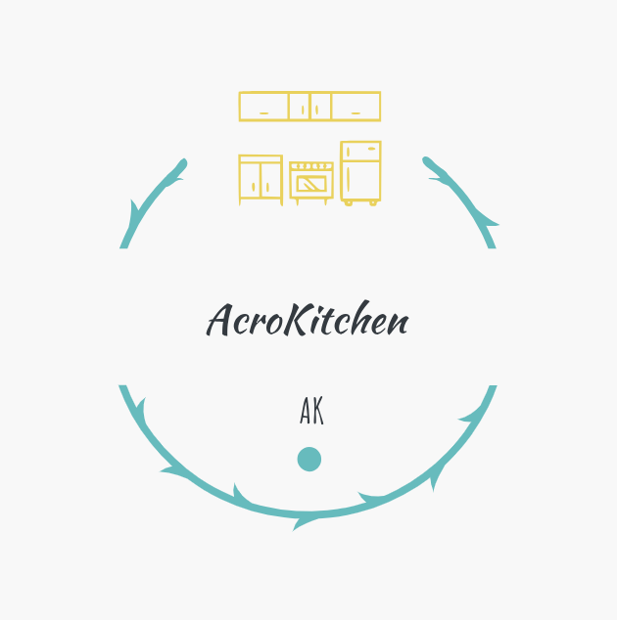

Инструкция
по использованию
официального стиля

Slide 2
Содержание
Фирменный знак 03
Цвет 04
Свободное поле логотипа 05
Недопустимые варианты 06
Дополнительные версии 07
Примеры использования 08-09
Фирменный шрифт 10
Текстовое написание 11

Slide 3
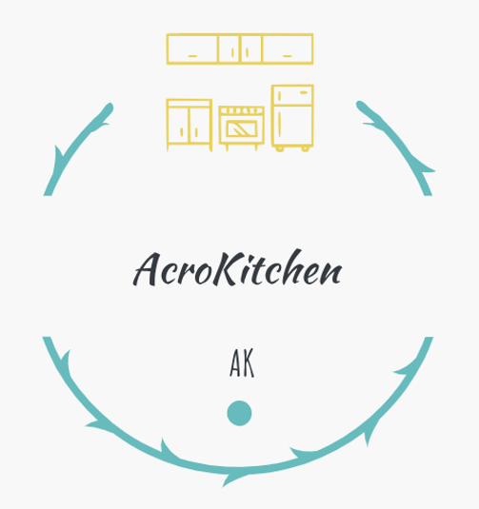
Фирменный знак AcroKitchen
Логотип AcroKitchen – это комбинированный логотип, который представляет из себя комбинацию из текста и графики. Посередине расположено название компании – AcroKitchen, ниже слоган. Сверху находится иконка кухни, символизирующая чем занимается компания – продажей кухонь, логотип обведён в полукруг снизу и сверху, не затрагивая иконку кухни.

Slide 4

Цвет
Логотип компании состоит из 4 цветов:
полукруг
иконка
background
текст
RGB RGB RGB RGB
R:103 R:233 R:248 R:50
G:187 G:208 G:248 G:57
B:189 B:90 B:248 B:63

Slide 5
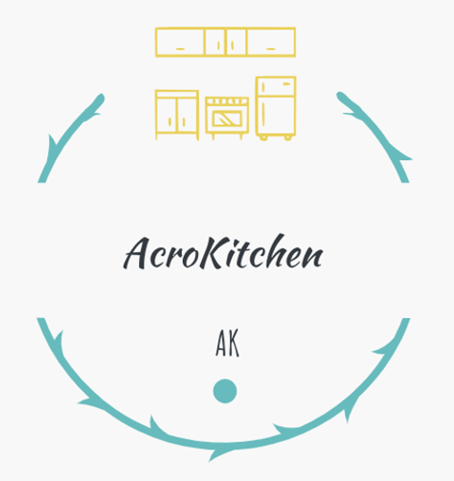
Свободное поле логотипа
Свободное поле (охранное поле) является незаполненной областью вокруг логотипа и задается с целью обеспечить его наилучшее визуальное восприятие. Выделять свободное поле каким-либо способом не требуется.

Slide 6
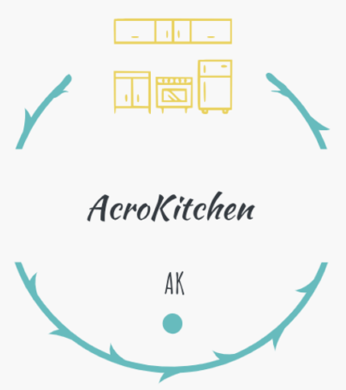
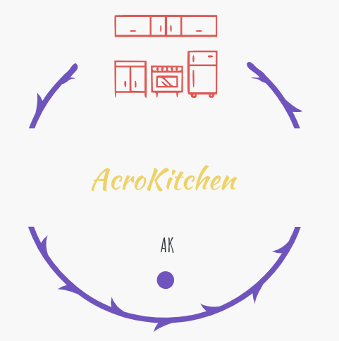
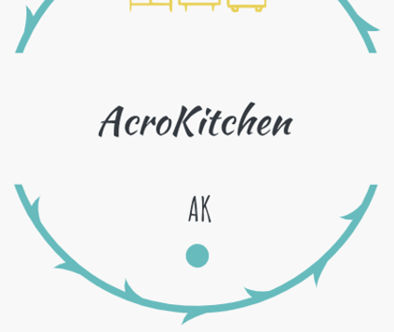
Недопустимые варианты
Запрещается: менять пропорции логотипа, искажать, использовать нестандартную расцветку, шрифт. Примеры неправильного использования:

Slide 7
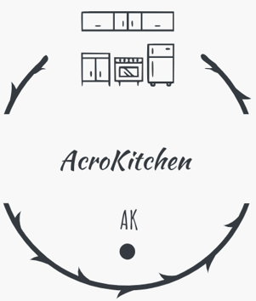
Дополнительные версии
В некоторых случаях допускается использование чёрно‑серой версии. Максимально контрастная цветовая схема логотипа. Применение желательно ограничить внутренними полосами газет (ч/с) или если печать цветного варианта осложнена техническими возможностями типографии.

Slide 8
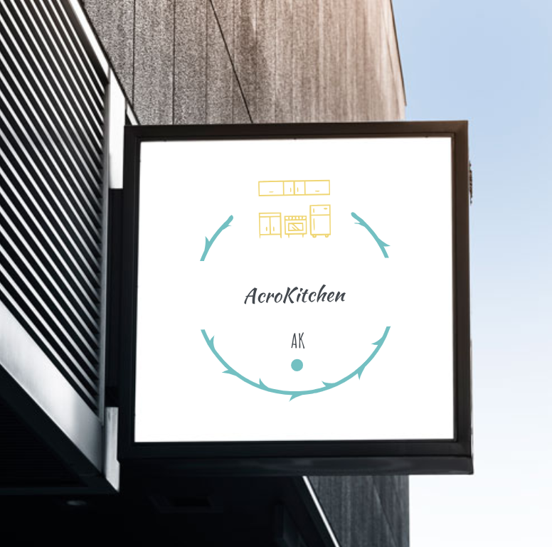
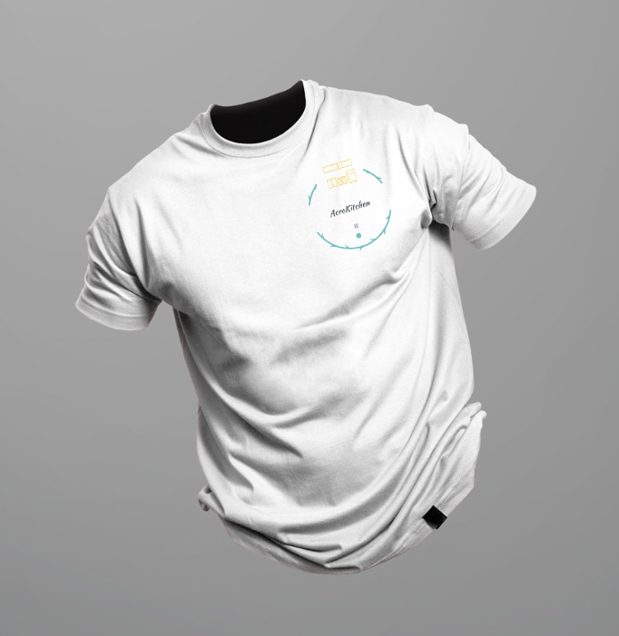
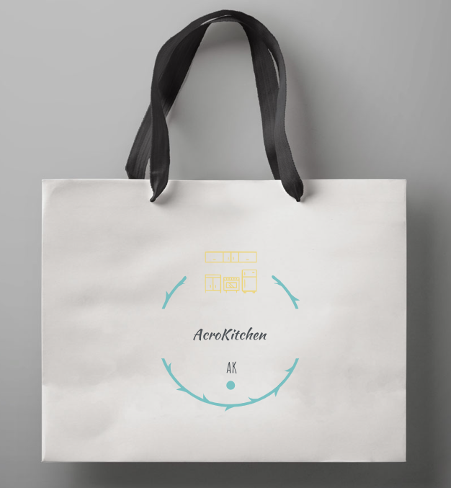
Примеры использования

Slide 9
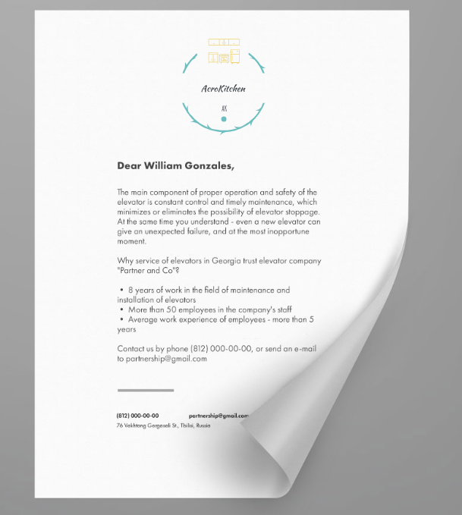
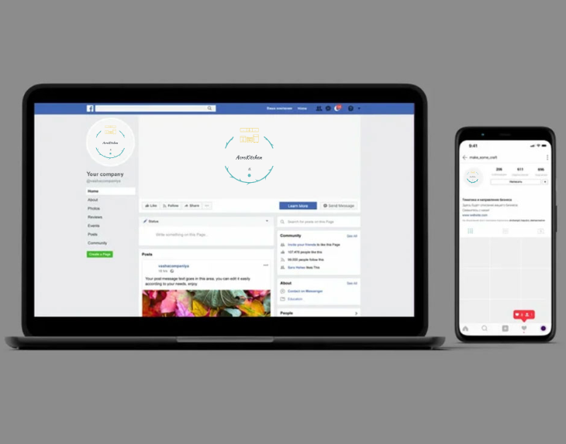
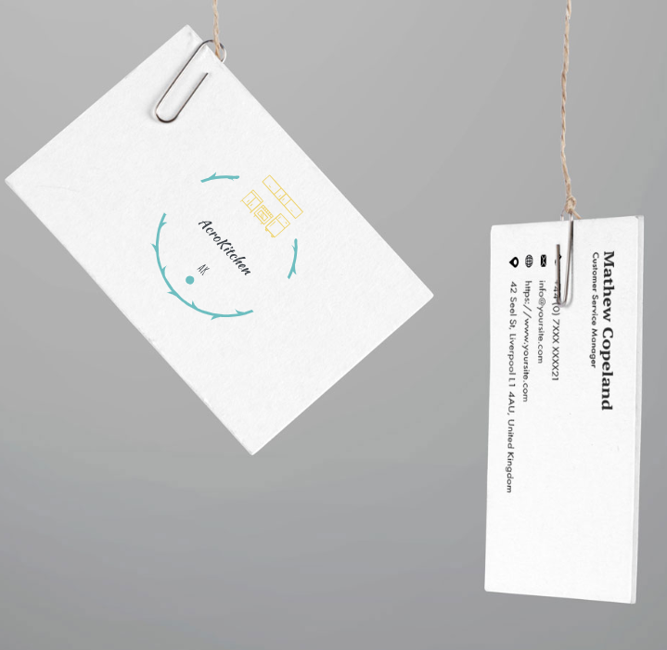
Примеры использования

Slide 10


Фирменный шрифт
Во всех информационных и рекламных материалах необходимо использовать шрифты: Sweet Mavra в качестве основного и AmatickSC Bold как дополнительный

Slide 11
Текстовое написание
Название компании следует писать слитно, без кавычек с двимя заглавными буквами: “A” и “K” – AcroKitchen или использовать слоган AK
Запрещается использовать текстовое написание вместо фирменного логотипа
Неправильно
Правильно
Acro Kitchen
Acrokitchen AcroKitchen
ACROKITCHEN

